Slide 1
MLOps · PROYECTO FINAL
Prevención de Infartos
en Asegurados
Modelo predictivo de riesgo cardiovascular para reducir costos de siniestralidad
43,400
2.18 %
80.8 %
126 / 156
pacientes analizados
prevalencia de infarto
Recall del modelo final
infartos detectados
Eduardo Rodolfo Rodríguez Gallegos · Mayo 2026

Slide 2
1. Descripción del caso
¿Por qué una aseguradora necesita predecir riesgo de infarto?
Problema clínico y de negocio
Objetivo del proyecto
■ En síndrome coronario agudo, la mortalidad y el infarto no fatal a 6 meses son predecibles con variables clínicas sencillas.
■ La aseguradora absorbe altos costos por hospitalización, cuidados intensivos y pago de primas tras un infarto.
■ Detectar a tiempo a los pacientes de alto riesgo permite intervenir preventivamente (chequeos, control de tensión, dejar de fumar).
■ Reducir incluso un 10 % de los siniestros evitables se traduce en ahorro significativo y mejor experiencia del asegurado.
Clasificación binaria
Construir un modelo que estime la probabilidad de infarto a partir del histórico de 4 años de asegurados, y lo integre en un servicio MLOps reproducible y monitoreado.
Métrica priorizada
Recall: minimizar falsos negativos (un paciente no detectado = costo clínico y económico alto).
F1 como piso: evita el modelo trivial que alerta a todo el mundo.
¿Por qué Machine Learning?
Las reglas clínicas tradicionales (edad >60, hipertensión) son binarias y pierden el ranking continuo de riesgo. Un modelo probabilístico permite priorizar a cada paciente y definir umbrales operativos según el coste de la intervención.
Prevención de Infartos en Asegurados
2 / 10

Slide 3
2. Dataset
43,400 asegurados con 4 años de histórico clínico (sep=";")
43,400
12
2.18 %
30.6 %
3.4 %
filas
columnas
prevalencia (+)
nulos Fumador
nulos IMC
Variables predictoras
El reto del problema
Numéricas
Edad, IMC, Promedio_nivel_glucosa
Desbalance severo
Genero, Estados_civil, Flag_hipertension,
Flag_problem_cardiaco
Accuracy NO sirve: 98 % es trivial y no detecta a nadie.
Recall = métrica priorizada (capta el 81 % de los infartos reales).
F1 absoluto es bajo (~0.10) por el desbalance; lo que importa es el ratio sobre el baseline (4× PR-AUC).
Binarias
Categóricas
Tipo_trabajo (4), Flag_fumador (4),
Zona_residencia (2)
Target
Ataque_cardiaco (0/1)
Prevención de Infartos en Asegurados
3 / 10

Slide 4
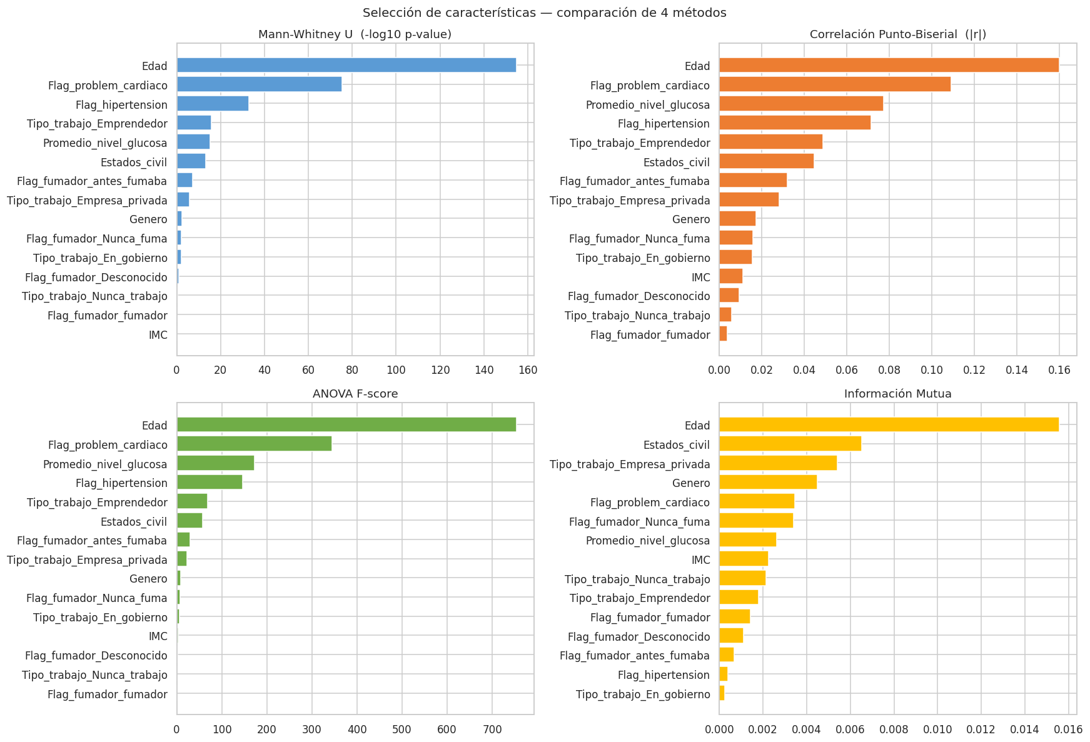
3. EDA, limpieza y selección de features
Decisiones tomadas a partir del análisis exploratorio
Limpieza y preprocesamiento
■ Edad < 18 (n=7,539): excluidos. Prevalencia ~0.03 % → ruido clínico.
■ Genero=Other (n=11): excluido. Cero infartos en todo el dataset.
■ IMC nulos (3.4 %): imputados con mediana del train set.
■ Flag_fumador nulos (30.6 %): mapeados a "Desconocido" (categoría válida, no imputable).
■ Winsorización p1–p99 en Edad, IMC y Promedio_nivel_glucosa.
Top-10 features (consenso de 4 métodos)
Mann-Whitney · Point-Biserial · ANOVA · Mutual Information
Edad · Flag_problem_cardiaco · Promedio_nivel_glucosa · Estados_civil · Tipo_trabajo (Empresa_privada, Emprendedor) · Flag_hipertension · Genero · Flag_fumador (Nunca_fuma, antes_fumaba)
Prevención de Infartos en Asegurados
4 / 10

Slide 5
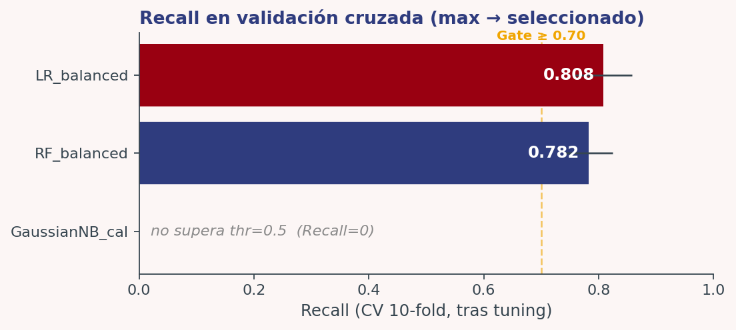
4. Modelos candidatos
Tres estrategias evaluadas con 10-fold StratifiedKFold
Modelo
Estrategia
Decisión
LR_balanced
class_weight="balanced"
SELECCIONADO
RF_balanced
class_weight + tuning
Buen segundo
GaussianNB_cal
CalibratedClassifierCV (isotónico)
Falla thr=0.5
Hallazgos clave del experimento
Sin SMOTE
1
Se descartó SMOTE: distorsiona los priors y rompe la calibración (XGBoost+SMOTE caía a Recall 0.22 fuera del CV).
Tuning con scoring="recall"
2
RandomizedSearchCV optimizó cada modelo por Recall. RF saltó de Recall 0.35 → 0.78 al ajustar max_depth y min_samples_leaf.
GaussianNB no califica
3
Pese a la calibración isotónica, sus probabilidades quedan concentradas y solo activa a thr ~0.05, perdiendo Recall.
Prevención de Infartos en Asegurados
5 / 10

Slide 6
5. Criterio de selección y threshold operativo
Por qué no se eligió el modelo de mayor F1
✗
~
✓
Máximo F1 puro
Máximo Recall sin piso
Max Recall con F1 ≥ 0.10
thr = 0.68 · F1 = 0.146
Recall = 0.55
→ pierde 70 de 156 infartos
thr → 0 · Recall ≈ 1.00
Alerta al 90 % de pacientes
→ inútil operativamente
thr = 0.465 · Recall = 0.81
F1 = 0.104 (cumple piso)
→ ELEGIDO
Por qué Recall pesa más que F1 en salud
En prevención cardiovascular, un falso negativo cuesta mucho más que un falso positivo.
Orden de magnitud del coste
· FN: paciente con riesgo real no recibe seguimiento → evento cardiovascular → hospitalización + indemnización.
· FP: paciente sano marcado para chequeo → coste de una consulta médica adicional.
El F1 ≥ 0.10 evita el modelo trivial "alerta a todos"; el resto del trade-off se entrega al Recall.
1 FN ≈ 20–50 FP
Hospitalización + cirugía + indemnización frente a una consulta preventiva.
Prevención de Infartos en Asegurados
6 / 10

Slide 7
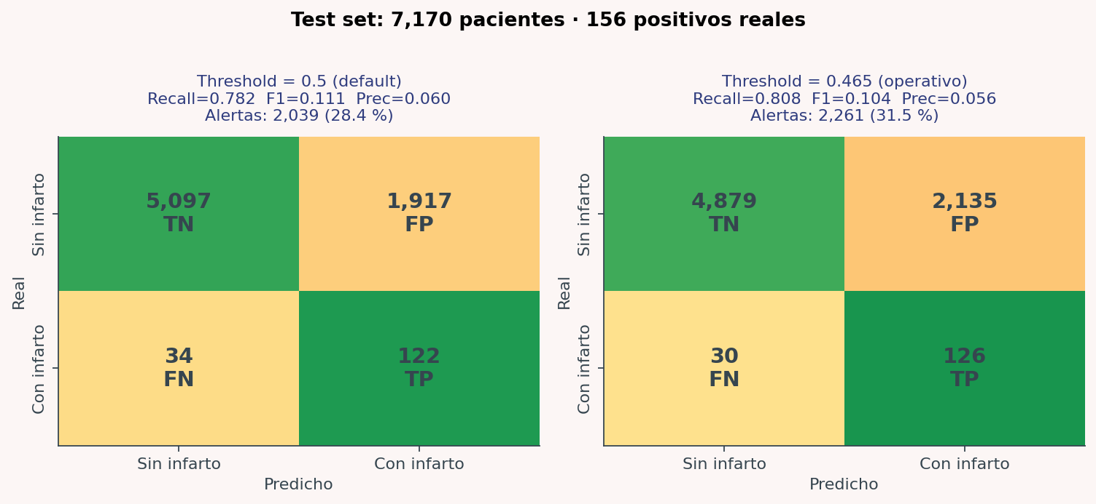
6. Resultados: LR_balanced @ thr = 0.465
Evaluado en test set de 7,170 pacientes (156 positivos)
Recall
≥ 0.70
F1
≥ 0.10
0.808
capta 128 / 156 infartos
0.104
~2.5x sobre baseline
PR-AUC
base 0.022
MCC
>0
0.090
4x sobre random
0.158
correlación significativa
Bal. Accuracy
>0.5
Precision
-
0.752
sensibilidad + especificidad
0.056
~18 FP por TP: esperado
Matrices de confusión - thr=0.5 vs thr operativo
Cumple ambos gates de calidad
Recall ≥ 0.70 ✓ · F1 ≥ 0.10 ✓ · modelo seleccionado automáticamente por el pipeline y promovido a producción.
Prevención de Infartos en Asegurados
7 / 10

Slide 8
7. Estrategia de uso del modelo
Decisión clínica derivada del threshold operativo
ALTO_RIESGO
REVISAR
BAJO_RIESGO
prob ≥ 0.465
0.200 ≤ prob < 0.465
prob < 0.200
Acciones recomendadas
Acciones recomendadas
Acciones recomendadas
■ Contacto proactivo del equipo médico de la aseguradora.
■ Chequeo cardiovascular completo (ECG, perfil lipídico).
■ Plan de prevención: control de tensión, abandono del tabaco, seguimiento mensual.
■ Inclusión en campaña de salud preventiva por correo o teléfono.
■ Recomendación de chequeo anual gratuito.
■ Re-evaluación al año con nuevos datos.
■ Comunicación estándar de hábitos saludables.
■ Sin coste operativo adicional.
■ Monitoreo pasivo en la siguiente cohorte anual.
~33 % de la cartera
~10 % de la cartera
~57 % de la cartera
Mayor inversión preventiva: recupera siniestros
Intervención de bajo coste, alta cobertura
Coste cero: pipeline solo monitorea drift
Impacto esperado: con ~33 % de pacientes en ALTO o REVISAR, capturamos 81 % de los infartos a un coste de seguimiento manejable.
Prevención de Infartos en Asegurados
8 / 10

Slide 9
8. Arquitectura MLOps
Del notebook al servicio en producción con CI/CD
Ingesta
Features
Train + MLflow
Quality gate
data_loader
preprocesar
codificar
SelectKBest (k=10)
LR + RF
CV 10-fold
Recall ≥ 0.70
F1 ≥ 0.10
Servicios desplegados
Calidad y cobertura
■ API FastAPI en Docker: endpoints /health y /predecir.
■ MLflow tracking: métricas, params y modelos versionados.
■ docker-compose preprod: 3 servicios (MLflow, trainer, API).
■ CI/CD GitHub Actions: lint, tests, train, quality gate, docker build.
■ Monitoreo de drift: Evidently AI, cron semanal (lunes 8am UTC).
■ 32 tests unitarios (preprocessing, features, modelo, API).
■ Smoke tests contra servicios reales (httpx + 3 servicios).
■ Quality gate doble: Recall ≥ 0.70 Y F1 ≥ 0.10.
■ Threshold operativo persistido y consumido por la API.
■ flake8 sin issues; coverage > 80 %.
Prevención de Infartos en Asegurados
9 / 10

Slide 10
9. Conclusiones y siguientes pasos
Lecciones aprendidas y roadmap para evolucionar el modelo
Conclusiones
Próximos pasos
■ LR_balanced con threshold 0.465 detecta 81 % de los infartos cumpliendo el piso de F1.
■ Recall fue la métrica correcta: el coste clínico de un FN supera al de un FP.
■ El desbalance (2.18 %) limita el F1 absoluto: el modelo está 4× sobre el baseline en PR-AUC.
■ SMOTE fue descartado por distorsionar priors; class_weight bastó.
■ El pipeline es reproducible: make train ejecuta todo en ~12 s.
■ Enriquecer features: colesterol, historial familiar, ECG, medicación: debería subir PR-AUC y F1.
■ Re-entrenar trimestralmente con lotes nuevos; usar monitoreo de drift para disparar reentrenamientos.
■ Calibración de probabilidades en producción (Platt) para que el threshold mantenga su significado en el tiempo.
■ A/B test del flujo "ALTO_RIESGO → contacto proactivo" vs control para medir reducción real de siniestros.
■ Explicabilidad: SHAP por paciente en la respuesta de la API.
Gracias.
Prevención de Infartos en Asegurados
10 / 10

